Slide 1

PROCESAMIENTO DE IMÁGENES
INGENIERÍA EN SISTEMAS Y COMPUTACIÓN
Docente: Ing. José Luis Carvajal C.

Slide 2
PROCESAMIENTO DE IMÁGENES DIGITALES
Procesamiento digital de imágenes: El procesamiento digital de imágenes puede definirse como la operación de imágenes mediante computadora.
Pixel: El pixel es el elemento básico de la imagen.
Imagen: Una imagen es un arreglo bidimensional de pixeles con diferente intensidad luminosa.
Imagen de 16 pixeles
columna
0 | 1 | 1 | 2
7 | 6 | 6 | 5
6 | 0 | 4 | 0
5 | 5 | 1 | 2
filas

Slide 3
La intensidad luminosa de cada pixel se representa por n bits, entonces existirán 2^{n} escala de gris diferentes.
Matemáticamente, una imagen se representa por r = f(x,y), donde r es la intensidad luminosa del pixel cuyas coordenadas son (x, y)
Color: El color se forma mediante la combinación de los tres colores básicos: rojo, azul y verde (en inglés RGB)
El espacio RGB se basa en la combinación de tres señales de luminancia cromática distinta: rojo, verde, azul (red, green, blue). La forma más sencilla de obtener un color específico es determinar la cantidad de color rojo, verde y azul que se requiere combinar para obtener el color deseado, para lo cual se realiza la suma aritmética de los componentes: X = R + G + B.
Un color puede definirse como la combinación de tres colores básicos: rojo, verde y azul, y expresarse mediante una tripleta de valores de 0 a 1 (R, G, B) donde R, G y B representan las intensidades de cada uno de los tres colores básicos rojo, verde y azul respectivamente. En la siguiente tabla se presentan ejemplos de colores definidos mediante estas tripletas.

Slide 4
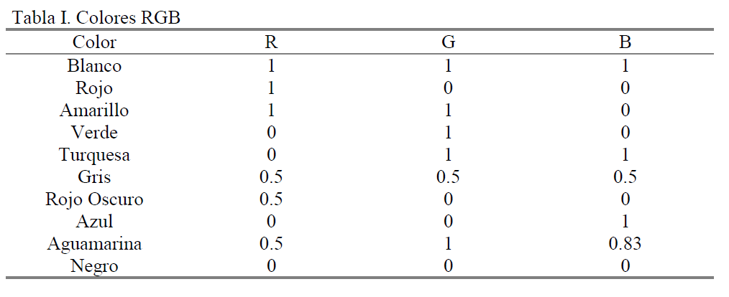

Slide 5
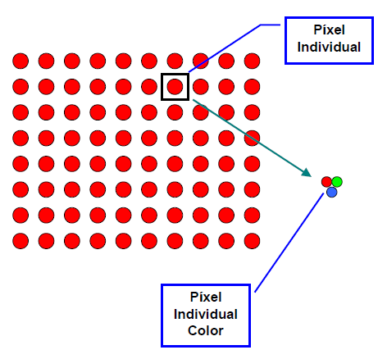

Slide 6
Resolución de imágenes digitales:
En general, cuando hablamos de "resolución", en el ámbito informático, nos referimos a la nitidez, al detalle, a la calidad visual o impresa de dispositivos como pantallas, escáner, impresoras, filmadoras, cámaras fotográficas, videos y ficheros de fotografías, imágenes, ilustraciones, etc.
Decimos que una fotografía convencional (revelado químico) tiene una buena resolución cuando hay poca presencia de grano y se ve nítida. Hablamos de resolución de pantalla, resolución de impresión, resolución óptica, resolución de trama o semitono, resolución de escaneo, resolución digital, resolución de imágenes, etc.
Es evidente, que a mayor número de puntos de información por unidad de longitud, tendremos mayor resolución y por tanto, mayor nitidez, detalle y calidad. Por ejemplo, si utilizamos sólo 20 puntos por pulgada (2,54 cm.) para dibujar en pantalla el carácter "a" con un tamaño de varios centímetros, su aspecto sería el de la figura (1). Si utilizamos 50 puntos o 96 por pulgada, obtendremos las figuras (2) y (3).

Slide 7
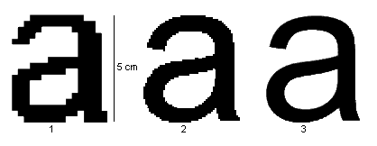

Slide 8
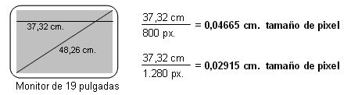
Resolución de pantalla:
Las pantallas están formadas por una matriz permanente de pequeños puntos luminosos. Estos puntos tiene un determinado tamaño y están distribuidos a una determinada distancia. Mediante células de fósforos (rojo, verde y azul) estos puntos emiten color. Utilizando los puntos necesarios, los circuitos crean los píxeles que son las unidades mínimas de información de color. Cada píxel podrá estar formado por uno o varios puntos de la matriz permanente y representará un solo color, así que el píxel no tendrá un tamaño determinado, aunque se puede calcular si sabemos la longitud del ancho de la zona de visión de la pantalla y la resolución horizontal. La resolución de la pantalla la definimos dando el número total de pixeles horizontales y verticales. Estos tamaños están estandarizados como 800x600, 1024x768, 1280x1024, etc. Los circuitos que contralan la pantalla podrán cambiar entre varias resoluciones, dependiendo del sistema de video (tarjeta gráfica + pantalla) que dispongamos.

Slide 9
Resolución de imágenes:
La resolución de las imágenes se refiere a la cantidad de píxeles o muestras de información por pulgada que un fichero o archivo de imagen contiene. Esta resolución es independiente de la que tenga la pantalla o la impresora. Suele expresarse dando el número de pixeles horizontales y verticales (como se expresa la resolución de la pantalla), pero en realidad lo que hacemos es dar el tamaño que tiene en la pantalla. Nada sabemos del tamaño que tendría en papel. Recordemos que el píxel es sólo un punto de información de color que puede ser más pequeño que una pulga o más grande que un campo de futbol. Es necesario saber el tamaño de los píxeles, así que parece más adecuado dar la resolución en función una unidad de longitud y en ese sentido se habla de píxeles por pulgada o de forma abreviada ppp. Por ejemplo, una fotografía que tenga un tamaño de 800x600 píxeles ocupará toda la pantalla en un monitor con resolución 800x600, pero el dispositivo de impresión no podrá procesar hasta que no se conozca el tamaño de esos píxeles, es decir, los píxeles por pulgada (ppp). Si el dispositivo de impresión imprime 300 puntos por pulgada (dpi) y la foto tiene una resolución de 300 píxeles por pulgada y un tamaño de 800x600, la foto tendrá en papel unas dimensiones de 6,77 cm. por 5,08 cm.

Slide 10

Esto no significa que no podamos imprimir a mayores tamaños. Los programas como Photoshop permiten cambiar la resolución de las imágenes mediante algoritmos de remuestreos, es decir, invención de píxeles deducidos de los existentes, pero esto, como es lógico, lleva consigo una perdida notable de calidad.
Podemos obtener una imagen de mapa de bits mediante cámara digital fotográfica, escáner, captura de video, captura de pantalla, conversión de un vector en mapa, etc. Es en el proceso de obtención de la imagen cuando se determina la resolución final que tendrá dicha imagen. Si el destino de la imagen es una pantalla, Internet, un CD-ROM, etc. bastará una resolución de 96 ppp. Si la imagen va a ser impresa la resolución necesaria dependerá del dispositivo final de impresión, aunque 300 ppp suele ser suficiente.

Slide 11
